Slide 1
Användarforum 1177 e-tjänster
🤩Välkomna 🥰
Forumet spelas inte in. Förinspelade filmer som delas på VGW
Stäng av mikrofonerna
Slå gärna på kameran (om ni vill)

Slide 2

Återblick förra forumet
Förvaltningen informerar
Film: Pågående barnprojekt inom 1177
Film: Nyheter i e-tjänsten Förnya recept

Slide 3
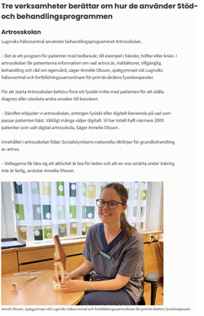

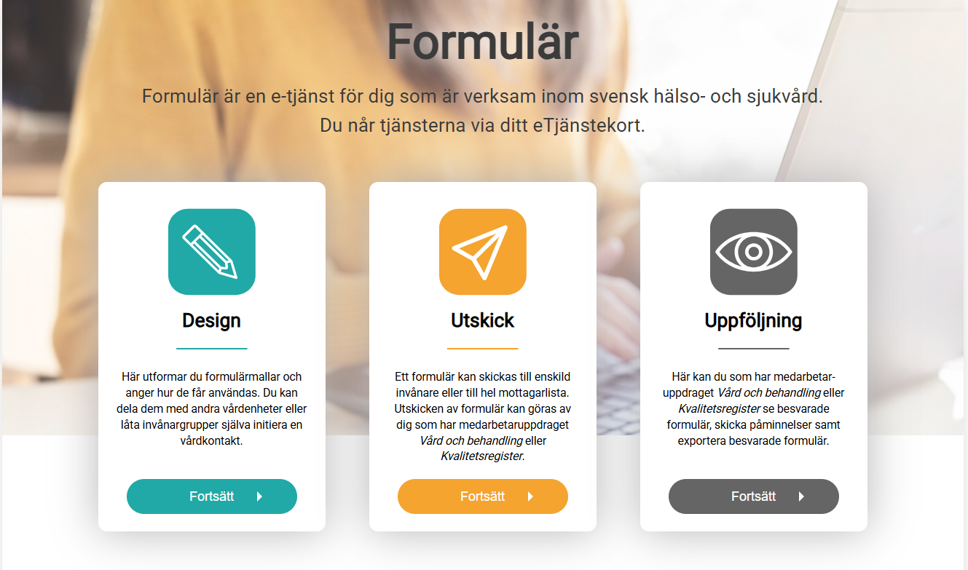

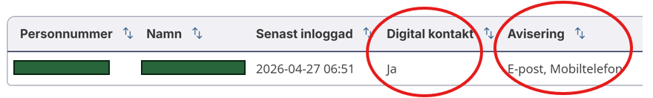
Återblick förra forumet
Invånarpanel – Hjälp oss värva medlemmar
Öppen handledningstid varje fredag 11.00
Rekommendation vid digitala utskick
Förbättringar i personalverktyget
Artikel om Stöd och behandling
Statistik hittills i år
Fördjupning – Skyddad identitet
Fördjupning – 1177 formulärhantering
  Jämförelse Cosmics formulärtjänst
  Funktionen ”formulärflöde”

Slide 4

Förvaltningen informerar
Notes:
SANDRA

Slide 5

Digitala kallelser till 1177
Hälsokontrollsystem (HKS) - screening för livmoderhalscancer från och med 21 sept 2026
Cosmic – beslut om breddinförande inom hela hälso- och sjukvården
  Hösten 2026: primärvården i Region Jämtland Härjedalen
  Etapp 2: Specialiserad vård (tidplan kommer senare)
Bonus
På gång - Visning av bokade tider på 1177:
  Sectra Ris
  Prosang

Slide 6

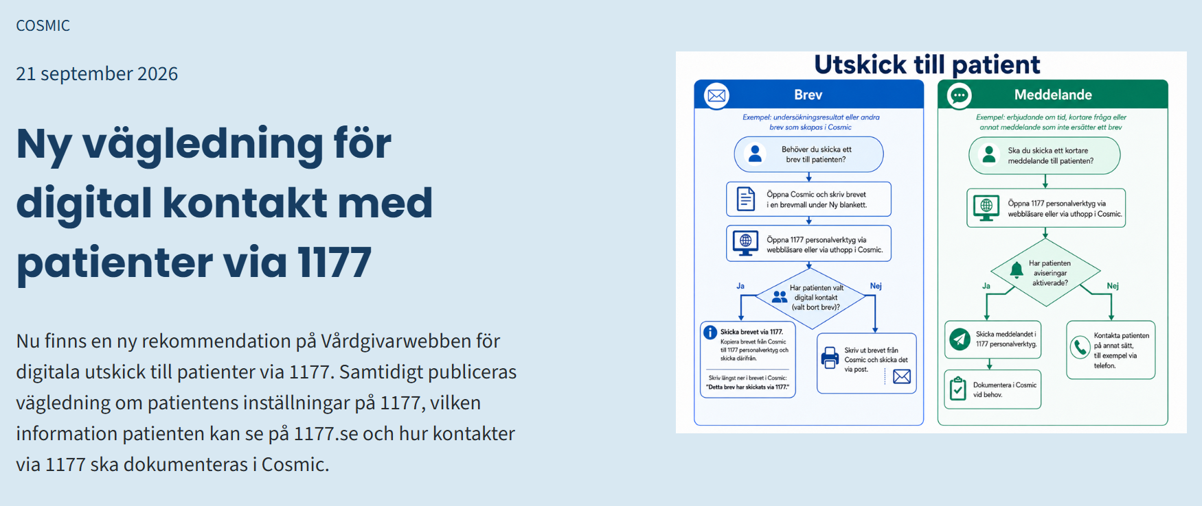
När 1177 och Cosmic används tillsammans | Vårdgivarwebb RJH

Slide 7
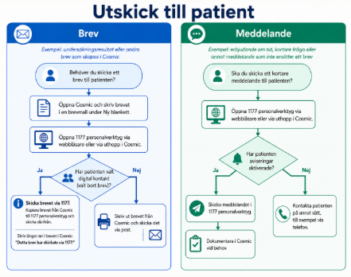
Brev till patient via 1177
Rekommendation framtagen tillsammans med Cosmic
Innan du skickar information behöver du kontrollera patientens inställningar och ta ställning till vad det digitala utskicket ersätter.
Brev
Om informationen ska skickas som ett brev, till exempel ett undersökningsresultat eller annan information som dokumenteras i ett brev. Skriv brevet i en brevmall under ”Ny blankett”.
Om patienten har valt digital kontakt kopierar du brevet från Cosmic till 1177 personalverktyg och skickar det därifrån.
Meddelande
Om det handlar om ett kortare meddelande som inte ersätter ett brev, till exempel ett erbjudande om tid eller en kortare fråga, kan meddelandet skickas direkt via 1177. Öppna 1177 personalverktyg och kontrollera om patienten har aviseringar aktiverade. Om aviseringar är aktiverade skickar du meddelandet via 1177 personalverktyg och dokumenterar i Cosmic vid behov. Om patienten inte har aviseringar aktiverade behöver patienten kontaktas på annat sätt, till exempel via telefon.

Slide 8
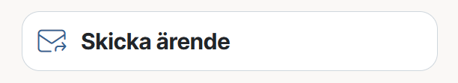

Manuella kallelser via 1177 personalverktyget
Där Cosmics digitala kallelser inte kommer att fungerar i dagsläget
Där ni vill skicka digitalt och det är länge tills det är er tur

Slide 9
När kan du avstå från att skicka en kallelse via brev?
Du kan avstå från att skicka en separat brevkallelse om:
Patienten har valt bort kallelser via brev. Se Patientens inställning i 1177 för information om hur du ser om patienten har gjort det.
Du vet att den vårdtjänst som används vid bokningen genererar ett tidbokningsmeddelande till 1177.
Patienten behöver inte få någon ytterligare information tillsammans med kallelsen, till exempel formulär, blanketter, särskilda förberedelser eller andra bilagor.
Fältet Fritext till kallelse fylls i i bokningsunderlaget i Cosmic. Text som anges där visas också i patientens tidbokningsmeddelande på 1177.
Fältet kan därför användas för kompletterande information som patienten behöver inför den bokade tiden.

Slide 10
Manuella kallelse via 1177 personalverktyget
Exempel där Cosmics digitala kallelser inte kommer att fungera i dagsläget:
Gruppbesök
Kallelser inför operation
Vi tar kontakt med lite olika enheter för att titta på eventuella ”Kallelsemallar” i 1177

Slide 11
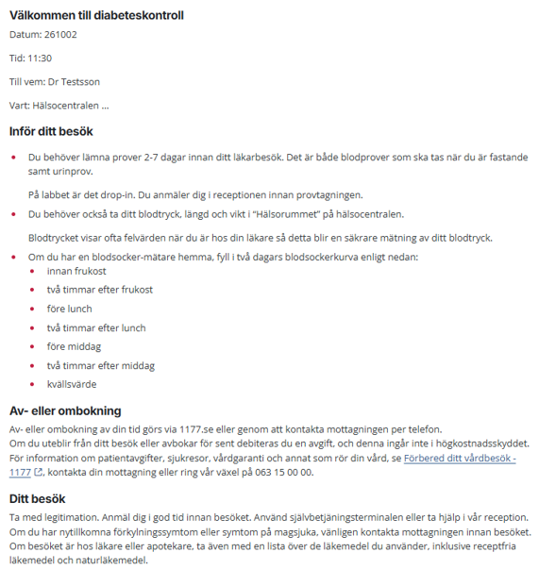
Manuella kallelse via 1177 personalverktyget
Ni vill skicka digitala kallelser MEN räcker inte med tidbokningsmeddelandet och det är länge innan er enhet ska komma igång med Cosmics digitala kallelser
Kontakta oss på FBL 1177 e-tjänster så ser vi om vi kan få till en bra tillfällig lösning

Slide 12
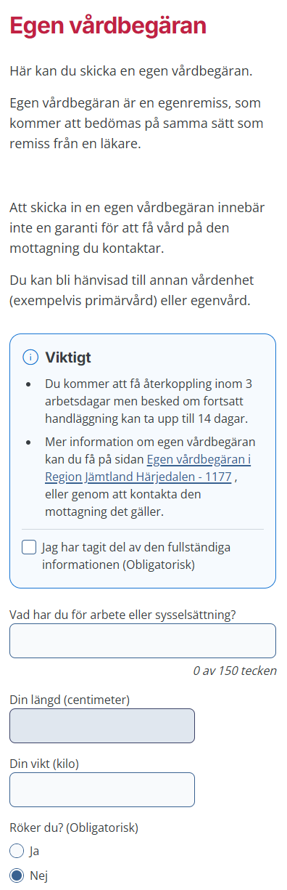
Lokal anpassning av egen vårdbegäran
E-tjänsten Egen vårdbegäran är idag central och ser likadan ut för alla verksamheter.
För vissa verksamheter passar inte den centrala versionen inte fullt ut.
Om ni har behov av att lägga till, ändra eller ta bort frågor finns nu möjlighet att ersätta den centrala vårdbegäran med en lokalt anpassad variant.
Kontakta oss via FBL 1177 e-tjänster för mer information och hjälp.

Slide 13
Nyheter från senaste uppgraderingen Personalverktyget
Visuella förbättringar såsom uppdaterade färger, bakgrunder och typsnitt
Buggfixar
Tillåtet med radioknappar utan ett förvalt alternativ
Flytta ärenden mellan mottagningar
  Invånare kan skicka in ärende till fel mottagning, ibland till en mottagning med snarlikt namn.
  Vårdpersonal kan då flytta ett ärende till en annan mottagning och då slipper invånaren leta efter rätt mottagning och skriva om sitt ärende.
Behöver testat och pilotas
Samtycke- Motfråga om okej att flytta? Eller skriva info i villkorstext att ärendet kan komma att flyttas till rätt enhet
Ta fram standarstext till invånaren-att ärendet är flyttat
Koppla ihop mottagningar med varandra

Slide 14

Status - undersökningar i invånarpanelen
Frågor om att förnya recept på 1177.se - Avslutad
Frågor om dina kontaktvägar – brev eller digitalt - Avslutad
Ny undersökning planeras under hösten
Tipsa om panelen
Invånarpanel | Region Jämtland Härjedalen
Affischer finns att skriva ut från teamskanalen

Slide 15
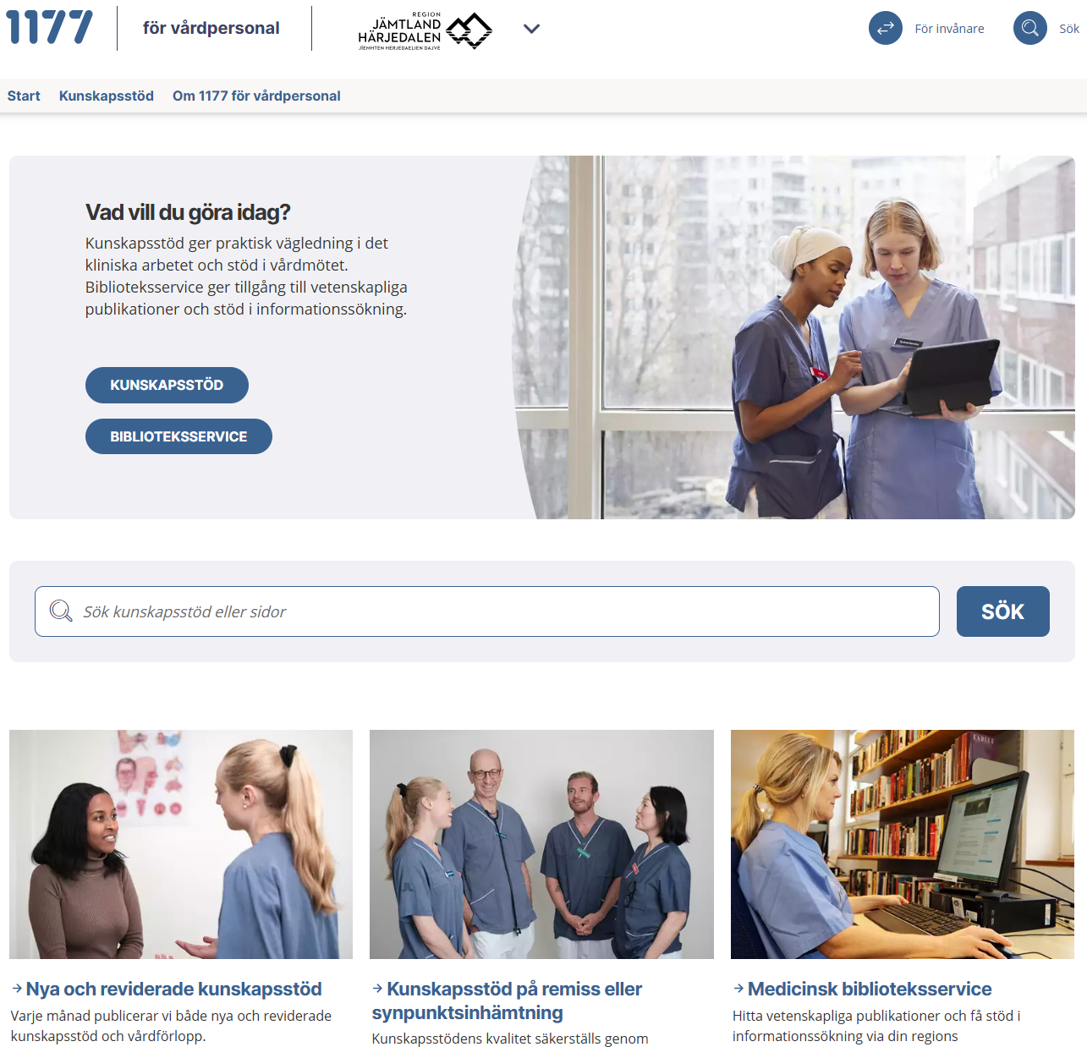
Enkät om sökfunktionen på 1177 för vårdpersonal
Hjälp Inera att förbättra sökfunktionen på 1177 för vårdpersonal
Inera arbetar med att utveckla sökfunktionen på vardpersonal.1177.se och vill därför veta hur du som arbetar i vården söker efter klinisk och medicinsk information.
Enkäten tar cirka 5 minuter att besvara.
👉 Till enkäten: https://inera1177.typeform.com/1177VPSEARCH

Slide 16

Nyheter i e-tjänsten Förnya recept

Slide 17
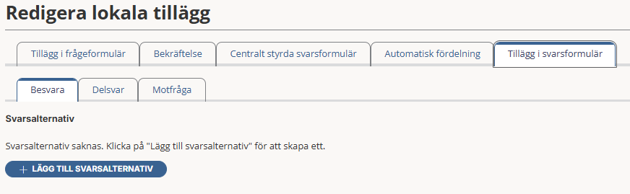
Tack till er som svarade på frågeformuläret!
Slutsatser:
Synpunkt | Åtgärd
För många svarsalternativ. | Ingen kan tas bort (även om inte alla används)
Saknar svarstext "Jag behöver prata med dig för att stämma av innan jag kan förnya ditt recept. Jag kommer ringa dig klockan XX:XX den XX-XX-XX." | Text inlagd som lokal på aktuell enhet Tips: Lokala administratörer har behörighet att lägga in egna svarstexter
Anpassa svarstexterna om provtagning för blodtrycksmedicin och levaxin till vårdcentraler utanför Östersund | Ändrat meningen "Du kan antingen boka tid för provtagning på hälsocentralen eller gå på sjukhusets drop in-mottagning" till "Du kan boka tid för provtagning på hälsocentralen. Det finns också möjlighet för provtagning på drop in-mottagningen vid Östersunds sjukhus" Bäst om vi kan använda samma text istället för att det blir ännu fler varianter av Förnya recept. Tror att informationen om Ösd är väl bra att ha med för alla (man kan ju ha vägarna förbi Ösd även om man inte bor där).
Flytta "ditt recept är förnyat" högst upp. | Ligger nu högst upp

Slide 18
Slutsatser, fortsättning:
Synpunkt | Åtgärd
Förtydliga att alla läkemedel fylls i samma formulär och att man inte behöver skicka in ett ärende per läkemedel, alternativt att systemet själv känner av att det är samma personnummer som skapat fler önskemål inom X antal timmar och slår ihop ärenden automatiskt. | Förtydligat i villkors-punktlistan ”Om du vill förnya flera läkemedel kan du lägga alla önskemål i samma ärende. Du behöver alltså inte skicka in flera separata ärenden.”
Önskar fråga om ”Hur många dagar till räcker läkemedlet?” | Finns redan! Aktuell enhet här har tilldelats och meddelats. Önskar ni frågan på er enhet? Säg till oss. Senar i höst/vinter kommer frågan att bli obligatorisk för alla.
Behövs förtydligande kring "dosering" som patienten fyller i. Den ordinerade dosen är ju en sak men hur patienten verkligen tar medicinen kan vara en annan och det kan vara bra att veta om det inte stämmer överens. Ibland stämmer heller inte doseringen på receptet med den ordinerade dosen (om ex. läkare glömt att ändra i receptet). Så en kompletterande fråga där kanske hade varit bra... ex. "hur tar du din medicin?" | Fråga ”Tar du samma dos som på receptet?” tillagd. Har gjorts i samråd med läkemedelsansvarig läkare.

Slide 19
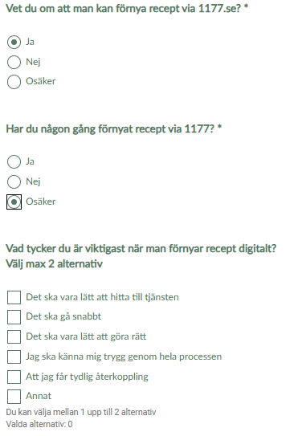
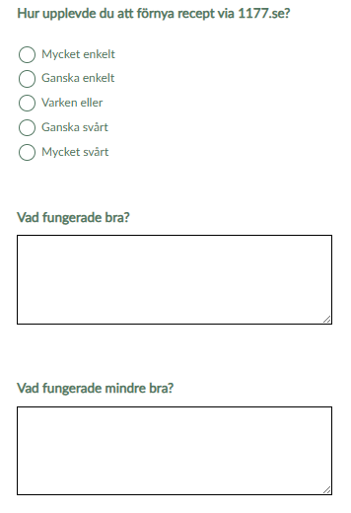
Invånarpanelens åsikter
55 inbjudna, 35 svarande
97 % (34 personer) visste att man kan förnya recept via 1177
71 % (25 personer) har någon gång använt tjänsten
76 % (19 personer) upplevde tjänsten som mycket eller ganska enkel, 20 % (5 personer) varken eller, 4 % (1 person) ganska svår och ingen som mycket svår
Bra
Allt
Det mesta
Att det går
Att man slipper förhålla sig till telefontider
Slipper ringa, kan göra när det passar mig
Skönt att sköta hela ärendet helt skriftligt
Enkelt
Lätt att förstå
Lätt att fylla i
Relativt tydligt
Fick snabbt svar
Fick svar och recept samma dag
Mindre bra
Krångligt att skriva in namnen manuellt på läkemedlen
Svårt om man inte vet namn, styrka etc.
Smidigare om man kunnat kryssa i en lista
Systemet drog inte nytta av de uppgifter som redan finns på individen
Det tog lång tid att få receptet och jag visste inte om de sett min begäran
Jag hade velat få bekräftat tydligare att receptet blivit förnyat
Tog lång tid att få svar – en vecka. Går på samma dag om jag ringer.
Svår att hitta

Slide 20
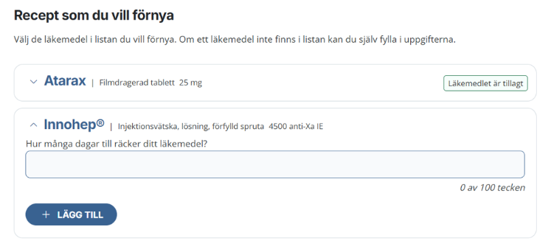
Ny funktion på gång!
”Förnya recept från lista”
Istället för att invånaren/patienten själv in läkemedelsnamn och annan info, så visas en lista med förskrivna eller ordinerade läkemedel på mottagningen, max 2 år bakåt i tiden
Informationen kan fortfarande skrivas in manuellt
Listan visas endast exakt på den enhet som utfärdat läkemedlet.
Vi (regional förvaltning) kommer att kunna koppla ihop enheter så att de visas varandras läkemedel.
Börja gärna fundera redan nu
Mer info kommer senare i höst

Slide 21
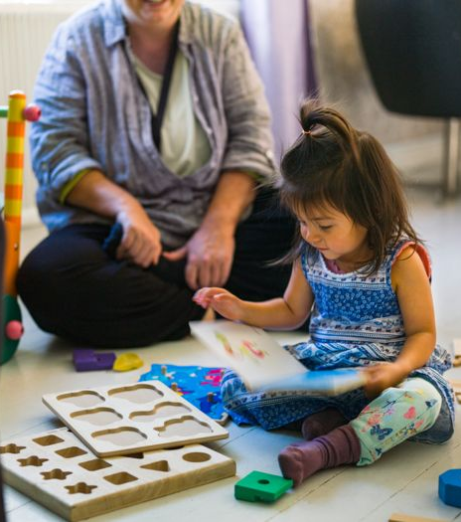
Pågående barnprojekt inom 1177

Slide 22
Aktuella projekt
    1177 för barn och unga
    Säkerställa barn och ungas rätt
    till information
  Åldersgränsramverket
  Nya åldersgränser för barn och vårdnadshavare
  UMO.se flyttar in
  till 1177.se

Slide 23
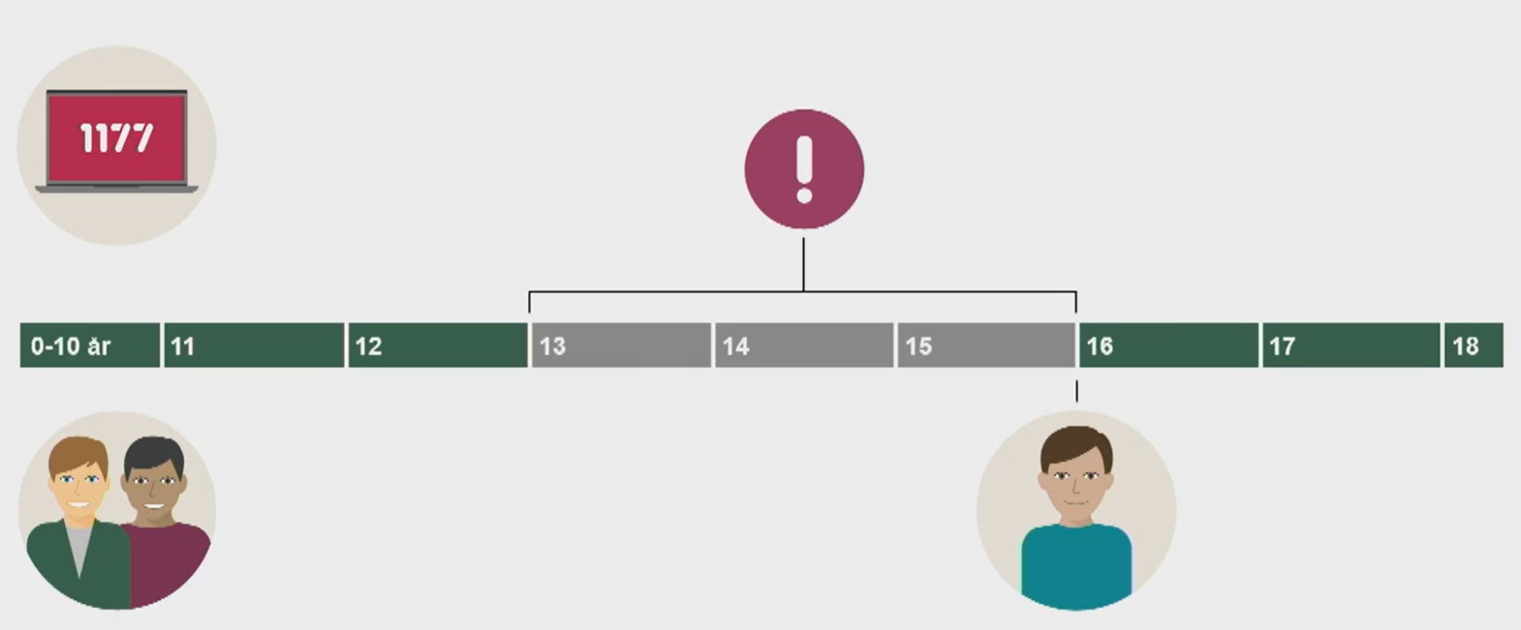
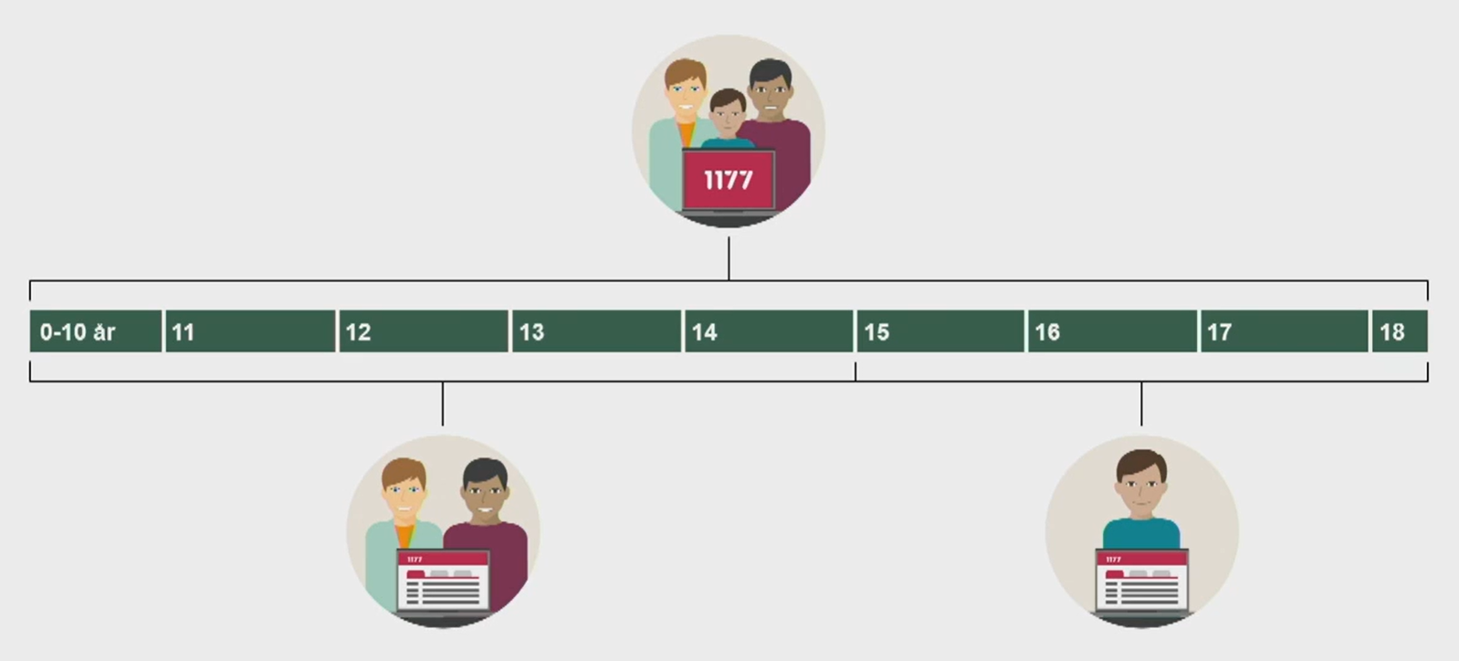
Åldersgränser – hur var det nu igen?

Slide 24
Status och planering
Samtliga regioner har nu svarat att de ställer sig bakom det nya ramverket för barn och vårdnadshavare i 1177-tjänster, Ramverk för barn och vårdnadshavare i 1177-tjänster – Inera
En mindre arbetsgrupp med representanter från några av regionerna och Inera har nu påbörjat arbete med att ta fram en plan för införande.
Resultatet av arbetet kommer, med start under hösten, att presenteras och diskuteras i en referensgruppen där alla regioner finns representerade.
Utvecklingen av ramverket kommer att ske successivt och vara ett flerårigt arbete.
En viktig del är att säkerställa att känslig information, exempelvis uppgifter som rör sexuell hälsa, även fortsättningsvis skyddas på ett ändamålsenligt sätt. För detta kommer åtgärder att behöva genomföras både i regionernas vårdinformationssystem och i 1177.

Slide 25
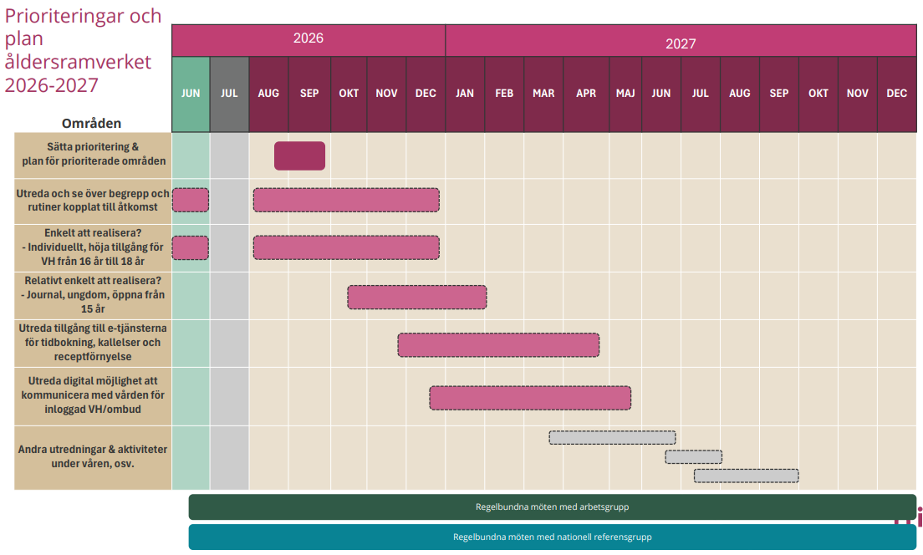
Preliminär tidsplan

Slide 26
1177 för barn och unga
Säkerställer barn och ungas rätt till information
1177 utvecklas (både insidan och utsidan) för att ge barn och unga möjlighet att förstå, vara delaktiga och ha inflytande över sin egen vård och hälsa.
Regionerna har efterfrågat en nationell lösning för att nå och kommunicera med barn och unga på ett bättre sätt.
Informationen inom vården är idag anpassad för vuxna, vilket kan göra det svårt för barn och unga att förstå sin situation och sina möjligheter.
Genom att samla information på 1177 får målgruppen en trygg och välkänd ingång till vård och hälsa.

Slide 27
Exempel
Vad den nya delen av 1177 kan innehålla:
Anpassat innehåll i form av filmer, bilder, enkla texter och interaktiva inslag som quiz.
Information om sjukvård, hälsa, tandvård och psykisk hälsa utformad för olika åldrar.
Stöd för användningen av e-tjänster för barn och unga, till exempel instruktioner för hur de själva eller tillsammans med en vuxen kan använda tidbokning, kontakt med vården, journal och receptförnyelse.
Möjlighet till regional anpassning av innehåll, exempelvis lokala hänvisningar.

Slide 28
Tidsplan
Utvecklingen startade i januari 2026 och pågår under två år. Därefter övergår arbetet i förvaltning inom 1177.
Vår 2026 - analys och planering
Sommar/höst 2026 - konceptutveckling och innehållsproduktion
Vår 2027 - fortsatt innehållsproduktion, riktlinjer för regionalt anpassad information klar, plan för marknadsföringsaktiviteter klar, integration av UMO:s innehåll
Sommar/höst 2027 - release och fortsatt produktion.

Slide 29

Tack för idag!
Nästa användarforum
slutet av oktober/början av november

